Slide 1
OSMOREGULASI
Febriana Dwi Wahyuni, M.Si.

Slide 2
Kemampuan Akhir yang Diharapkan
Mahasiswa dapat menjelaskan mekanisme osmoregulasi pada hewan baik pada hewan tingkat tinggi maupun rendah

Slide 3
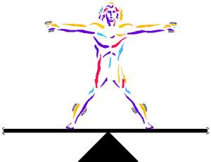
Homeostasis??
Keseimbangan antara kondisi di dalam tubuh organisme dibandingkan dengan kondisi lingkungan di sekitar organisme tersebut
Hal ini penting untuk keberlangsungan hidup organisme bersangkutan
Kemampuan menjaga homeostasis adalah salah satu ciri makhluk hidup

Slide 4
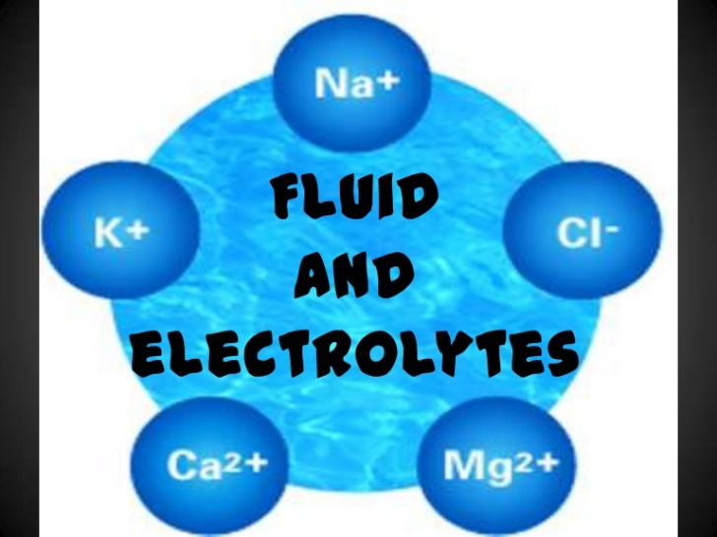
Kondisi apa saja yang harus dijaga untuk mempertahankan homeostasis
Suhu tubuh
Kadar glukosa darah
Elektrolit dalam tubuh
Air dalam tubuh

Slide 5
Mekanisme Umpan Balik Negatif dan Positif
Dalam menjaga homeostasis, terjadi umpan balik negatif dan positif
Umpan balik negatif → proses yang terjadi akan mengakibatkan respon yang berkebalikan dari respon sebelumnya
Umpan balik positif → proses yang responnya akan melipatkangandakan respon sebelumnya

Slide 6
Osmoregulasi
Adalah suatu proses pengaturan jumlah air dan elektrolit yang ada pada tubuh organisme dengan lingkungan (homeostasis)
Hal ini dilakukan dengan beberapa mekanisme, tergantung tingkatan hewan dan habitat hidupnya
Notes:
Osmoregulasi adalah proses untuk menjaga keseimbangan antara jumlah air dan zat terlarut yang ada dalam tubuh hewan.
Osmoregulasi dapat juga didefinisikan sebagai proses homeostasis untuk menjaga agar cairan tubuh selalu berada dalam keadaan stabil
SISTEM OSMOREGULASI
Tidak semua hewan dapat melakukan osmoregulasi. Hewan yg dpt melakukan osmoregulasi dinamakan osmoregulator. Dan hewan yg tdk mampu melakukan osmoregulasi, akan ttp mampu beradaptasi dengan lingkungan tempat tinggalnya, maka hewan tsb dinamakan osmokomformer.
osmokomformer dpt bertahan hidup selagiperubahan yg tjd di lingkunya tdk terlalu besar dan masih ada dlm kisaran toleransi yg dpt diterimanya

Slide 7
Peranan Osmoregulasi
Membuang sisa maupun hasil samping metabolisme dari dalam tubuh makhluk hidup untuk menjaga ketidakseimbangan reaksi-reaksi kimia dalam tubuh,
Mencegah terhadap gangguan fungsi enzim dalam proses metabolisme, dengan cara membuang zat-zat sisa atau hasil sampingan metabolisme yang bersifat racun,
Mempertahankan kestabilan ratio ion-ion yang terlarut dalam cairan tubuh, terutama ion-ion: Na, K, Mg, Ca, Fe

Slide 8
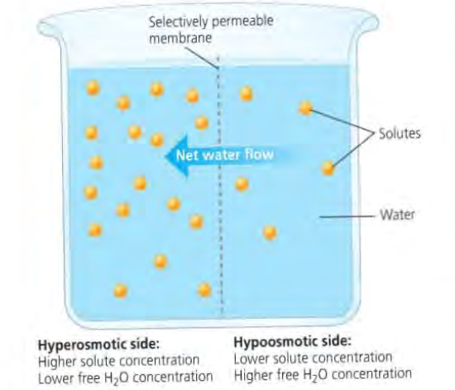
Beberapa istilah dalam osmoregulasi
Osmosis : ??
Osmolalitas : jumlah mol zat terlarut per kilogram air
Dua cairan yang memiliki osmolalitas sama disebut larutan isosmotik/isotonik
Salah satu cairan memiliki osmolalitas lebih tinggi dibandingkan dengan yang lain disebut larutan yang hiperosmotik/hipertonik
Salah satu cairan memiliki osmolalitas lebih rendah dibandingkan dengan yang lain disebut larutan yang hiposmotik/hipotonik
Notes:
Tekanan osmotik:
Hiperosmotik: larutan hipertonis mempunyai tekanan osmotik tinggi
Hipoosmotik: larutan hipotonis mpy tekananosmotik rendah
Isoosmotik: tekanan osmotiknya sama

Slide 9
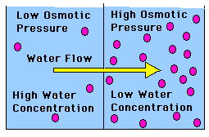
Beberapa istilah dalam osmoregulator
Tekanan osmotik : kecenderungan suatu larutan untuk mendapatkan air melalui proses osmosis
Larutan hipertonik memiliki tekanan osmotik yang tinggi
Larutan hipotonik memiliki tekanan osmotik yang rendah
Notes:
Konsentrasi larutan, hipertonis, hipotonis, isotonis.
Hipertonis adalah larutan yang konsentrasinya lebih tinggi dari larutan yang lain. Contoh larutan gula 15%
Hipotonis adalah larutan yg konsentrasinya lbh rendah dibanding larutan yg lain. Contoh larutan gula 5%
Isotonis adalah larutan yg konsentrasinya sama dibanding larutan yg lain

Slide 10
Cara hewan melakukan osmoregulasi
Yaitu dengan mekanisme osmokonformer dan osmoregulator
Osmokonformer → menjaga agar kondisi cairan tubuh selalu isosmotik dibandingkan dengan cairan lingkungan
Contoh hewan osmokonformer adalah ikan-ikan laut
Osmoreregulator →menjaga kondisi cairan tubuh secara konstan, tidak dipengaruhi oleh kondisi cairan lingkungan
Contoh hewan osmoregulator adalah mamalia, ikan air tawar → (sebagian besar hewan)
Notes:
OSMOREGULATOR:
Osmokonformer merupakan hewan yang tidak mampu mempertahankan tekanan osmotik di dalam tubuhnya, oleh karena itu hewan harus melakukan berbagai adaptasi agar dapat bertahan di dalam tempat hidupnya.
Adaptasi dapat dilakukan sepanjang perubahan yang terjadi pada lingkungannya tidak terlalu besar dan masih ada dalam kisaran konsentrasi yang dapat diterimanya.
Jika perubahan lingkungan terlalu besar maka hewan yang melakukan osmokonfermer tidak dapat bertahan hidup di tempat tersebut

Slide 11
Organ-organ untuk Osmoregulasi
pada hewan Invertebrata
Notes:
Secara umum, organ osmoregulasi invertebrata memakai mekanisme filtrasi, reabsorbsi, dan sekresi yang prinsipnya sama dengan kerja ginjal pada vertebrata yang memproduksi urin yang lebih encer dari cairan tubuhnya.

Slide 12
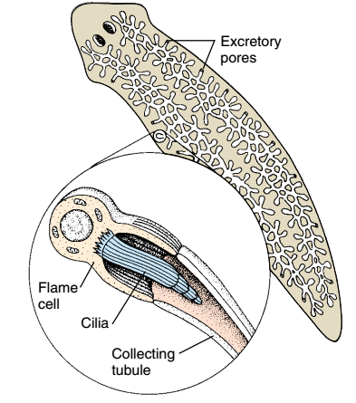
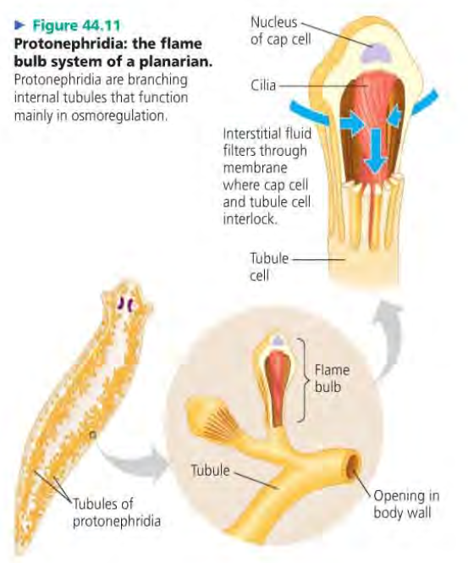
Pada cacing pipih
Organ osmoregulasinya adalah protonefridia
Organ ini akan membentuk percabangan diseluruh tubuh dan terbuka ke lingkungan eksternal
Pada protonefridia terdapat bentukan yang dinamakan flame bulb
Silia pada flame bulb akan mendorong cairan tubuh masuk ke dalam flame bulb kemudian dikeluarkan ke luar tubuh melalui tubula
Protonefridia juga terdapat pada rotifer, beberapa anelida, larva moluska dan lancelet

Slide 13
Pada cacing pipih
Fungsi protonefridia akan bergantung dari habitat cacing pipih
Cacing pipih yang hidup di perairan tawar akan mengeluarkan cairan dengan konsentrasi zat terlarut yang rendah (encer) → osmoregulasi
Cacing pipih yang hidup sebagai parasit akan mengeluarkan cairan yang merupakan limbah/sampah yang tidak diperlukan oleh tubuh → pembuangan limbah

Slide 14
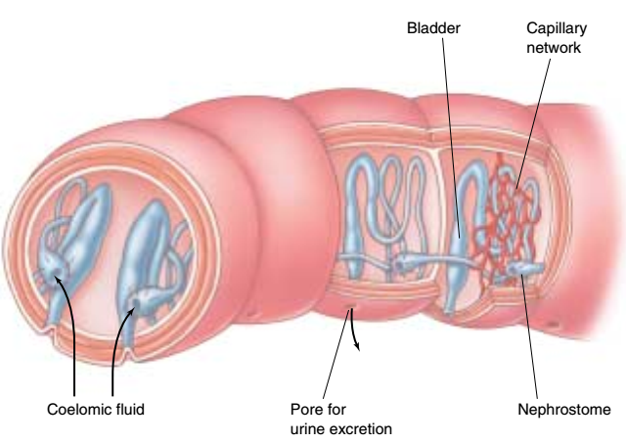
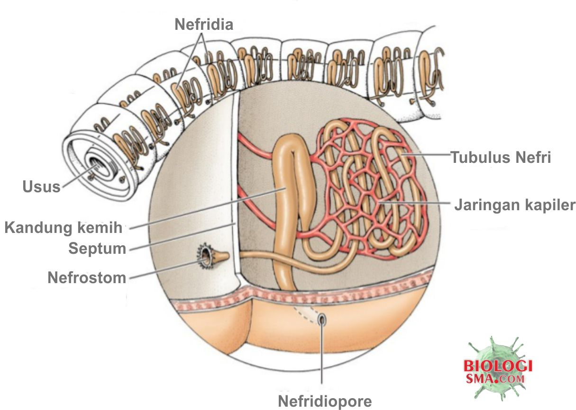
Pada cacing tanah
Terdapat organ yang disebut dengan metanefridia
Pada metanefridia terdapat bagian yang membuka di bagian dalam tubuh (nefrostom) dan pori-pori yang membuka keluar tubuh
Cairan dalam tubuh akan masuk melalui nefostome → dilakukan reabsopsi NaCl yang masih dibutuhkan tubuh → cairan akan dikeluarkan tubuh melalui pori-pori
Notes:
Osmoregulasi pada Annelida Cacing tanah seperti lumbricus terestris merupakan regulator hiperosmotik yang efektif.
Hewan ini secara aktif mengabsorbsi ion-ion. Urine yang diproduksinya encer, yang secara esensial bersifat hiposmotik mendekati isosmotik terhadap darahnya.
Homeostasis regulasi juga dilakukan dengan pendekatan prilaku yaitu aktif dimalam hari dan menggali tanah lebih dalam bila permukaan tanah kering

Slide 15
Pada Serangga
Organ yang berperan dalam osmoregulasi adalah Tubulus Malpighi
Yaitu bentuk perpanjangan dari organ pencernaan yang bercabang-cabang
Ion K⁺ akan disekresikan ke dalam tubula, sehingga terjadi perbedaan tekanan osmotik, mengakibatkan air dapat masuk ke tubula dan akan dikeluarkan dari tubuh
Ion K⁺ kemudian akan mengalami reabsorpsi sehingga dapat dimanfaatkan kembali oleh tubuh
Notes:
Osmoregulasi pada Serangga Kehilangan air pada serangga terutama terjadi melalui proses penguapan. Jalan utama kehilangan air pada serangga adalah melalui spirakulum untuk mengurangi kehilangan air dari tubuhnya maka kebanyakan serangga akan menutup spirakelnya pada saat diantara dua gerakan pernapasannya.

Slide 16
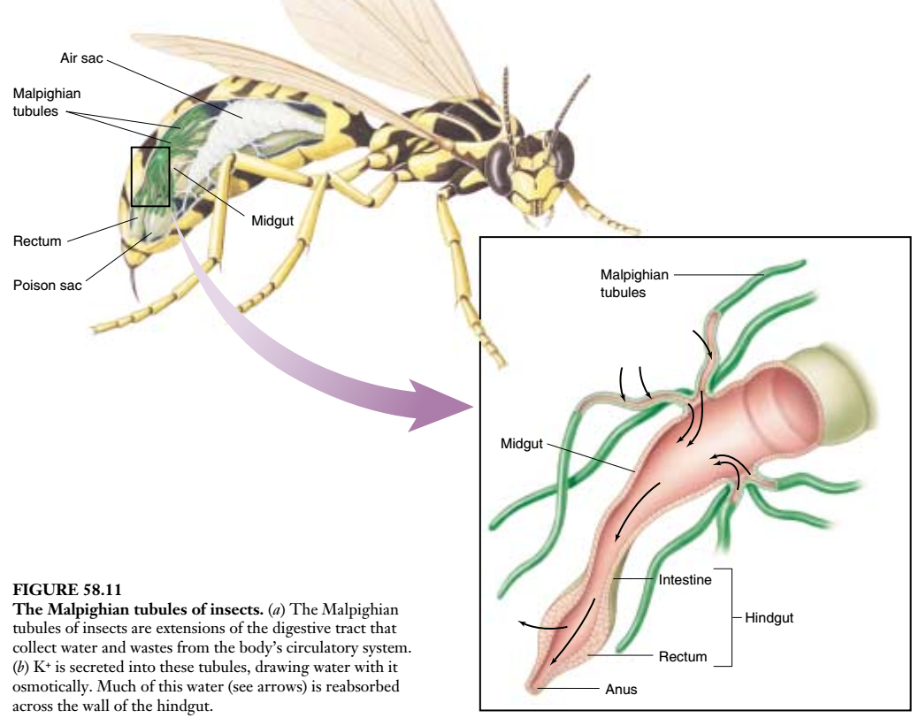
Tubulus Malpighi pada serangga
(Raven and Johnson, 2002, Biology, 6th edition)

Slide 17
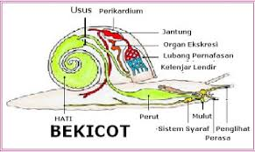
Osmoregulasi pada Molusca
Keong memiliki permukaan tubuh berdaging yang sangat permeable terhadap air.
Toleransi terhadap air sangat tinggi.
Untuk menghindari kehilangan air yang berlebih, keong lebih aktif dimalam hari dan bila kondisi bertambah kering , keong akan berlindung dengan membenamkan diri kedalam tanah serta menutup cangkangnya dengan semacam operculum yang berasal dari lendir yang dikeluarkannya

Slide 18
Organ-organ untuk Osmoregulasi
pada hewan Vertebrata

Slide 19
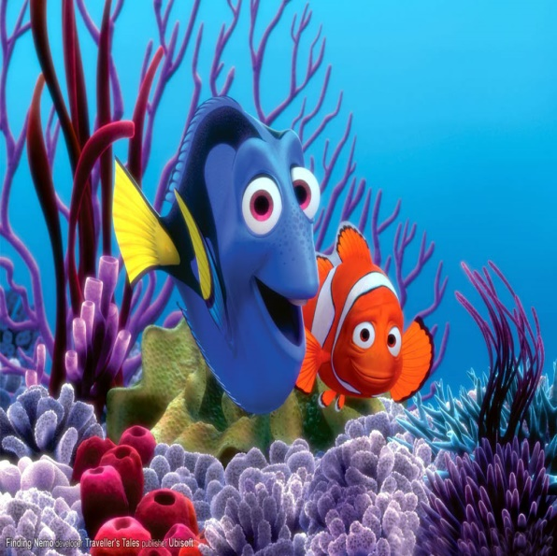
Pada Ikan yang hidup di laut
Tantangan yang dihadapi adalah kondisi lingkungan yang hipertonik
Sehingga ikan harus beradaptasi menghindari keluarnya air terlalu banyak dari tubuhnya
Hal ini dilakukan dengan cara meminum air laut dalam jumlah yang banyak
Notes:
Osmoregulasi pada Pisces Ikan-ikan yang hidup di air tawar mempunyai cairan tubuh yang bersifat hiperosmotik terhadap lingkungan, sehingga air cenderung masuk ketubuhnya secara difusi melalui permukaan tubuh yang semipermiable.
Ketidakseimbangan air menyebabkan hilangnya garam-garam tubuh dan mengencernya cairan tubuh, sehingga cairan tubuh tidak dapat menyokong fungsi-fungsi fisiologis secara normal. Ginjal akan memompa keluar kelebihan air tersebut sebagai air seni.
Ginjal mempunyai glomerulus dalam jumlah banyak dengan diameter besar. Ini dimaksudkan untuk lebih dapat menahan garam-garam tubuh agar tidak keluar dan sekaligus memompa air seni sebanyak- banyaknya

Slide 20
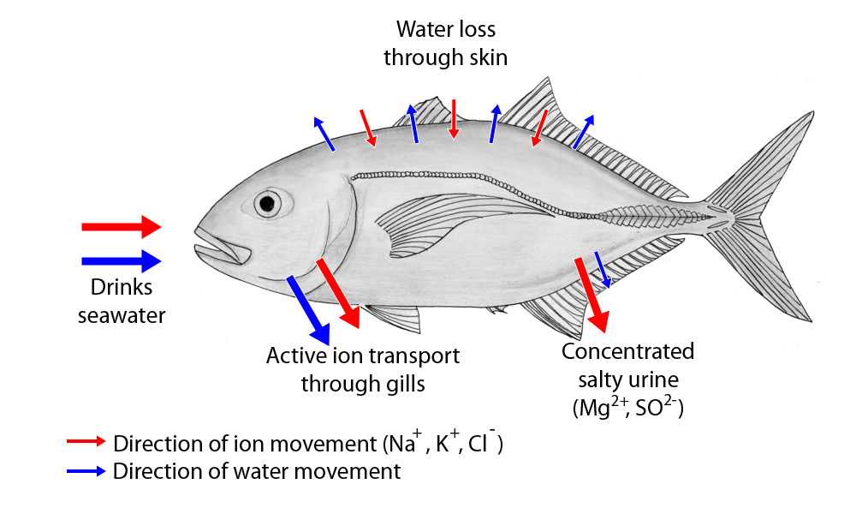
Mekanisme osmoregulasi pada ikan yang hidup di laut

Slide 21
Pada ikan yang hidup di air tawar
Tantangan yang dihadapi adalah kondisi lingkungan yang hipotonik
Ikan harus beradaptasi untuk menghindari keluarnya ion-ion penting dari tubuh ke lingkungan
Hal ini dilakukan dengan cara ekskresi urin hipotonik ke luar tubuh dalam jumlah banyak

Slide 22
Mekanisme osmoregulasi pada ikan air tawar

Slide 23
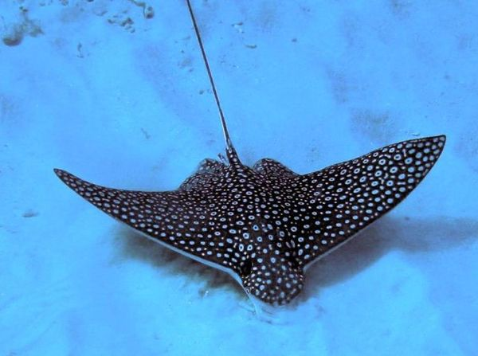
Pada Ikan Hiu dan Pari
Kedua ikan ini memiliki osmoregulasi yang berbeda dengan ikan lainnya
Ikan hiu dan pari akan menjaga agar kadar urea dalam darah mereka tinggi
Hal ini akan mengakibatkan cairan tubuhnya isotonik terhadap lingkungan
Sehingga ikan hiu tidak memerlukan minum air laut untuk osmoregulasi tubuhnya
Notes:
Osmoregulasi Hewan pd Lingkungan Air Laut
Kebanyakan hewan invertebrata laut bersifat osmokonformer, ditandai adanya konsentrasi osmotik cairan tubuhnya yg sama dg lingkungan hidupnya (air laut )
hewan ini tdk mpy keseimbangan ionik, sehingga ion akan masuk" dlm tubuh hewan.
Hewan melakukan pengaturan Konsentrasi ion dg cara menyekresi atau menyerap ion secara aktif
Pada ubur-ubur, ion SO₄ (ion berat akan dikeluarkan dr dlm tubuh utk meningkatkan daya apung.

Slide 24
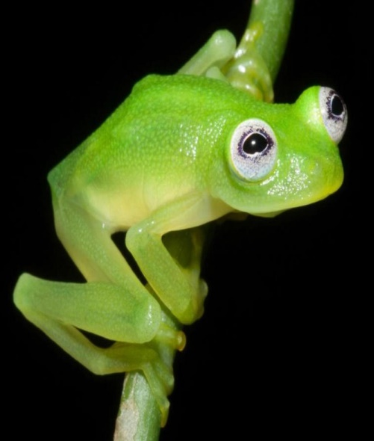
Pada Amfibi
Pada hewan amfibi, mekanisme osmoregulasinya hampir sama dengan yang terdapat pada ikan air tawar
Amfibi akan menghasilkan urin yang memiliki konsentrasi zat terlarut rendah (encer)
Kemudian terjadi transportasi ion Na⁺ dari lingkungan ke tubuhnya melalui kulit

Slide 25
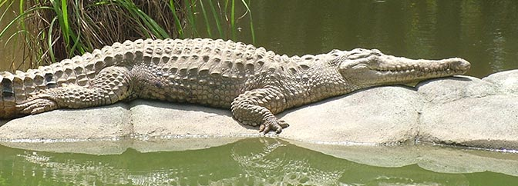
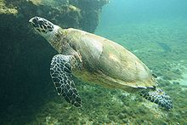
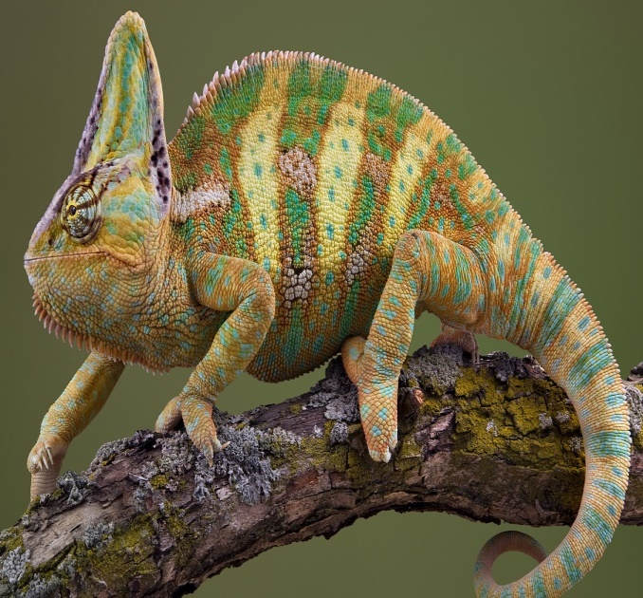
Pada Reptil
Untuk reptil yang hidup pada air tawar memiliki mekanisme osmoregulasi yang sama dengan ikan air tawar dan amfibi
Sedangkan reptil yang hidup di air laut, akan meminum air laut dan megeluarkan urin yang isotonik. Kelebihan elektrolit akan dikeluarkan melalui kelenjar yang terdapat di dekat mata atau hidung
Reptil yang hidup di daratan akan melakukan reabsorpsi air dan elektrolit dari urin. Hal ini untuk menjaga kondisi cairan tubuh saat berada di lingkungan kering
Notes:
Osmoregulasi pada Reptil Hewan dari kelas reptile, meliputi ular, buaya, dan kura- kura memiliki kulit yang kering dan bersisik.
Pengeluarannya hanya membutuhkan sedikit air. selain itu, Reptil juga melakukan penghematan air dengan menghasilkan feses yang kering.
Kadal dan kura-kura pada saat mengalami dehidrasi mampu memanfaatkan urin encer yang dihasilkan dan disimpan dikandung kemihnya dengan cara mereabsorbsinya

Slide 26
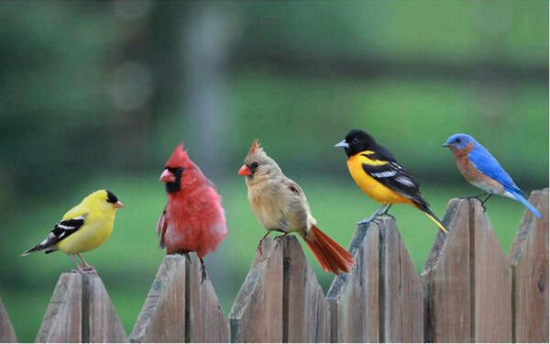
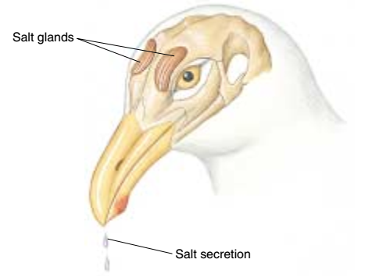
Pada Burung
Merupakan hewan yang dapat menghasilkan urin yang hipertonik dibandingkan dengan cairan tubuhnya
Urin akan dikeluarkan melalui kloaka bersama dengan feses
Pada kloaka ini terjadi reabsorpsi air sehingga dapat menghasilkan feses yang semi padat berwarna putih
Kelebihan elektrolit dapat dikeluarkan melalui kelenjar garam di dekat mata
Notes:
Osmoregulasi pada Aves Burung mengeluarkan kelebihan garam tersebut melalui kelenjar garam, yang terdapat pada cekungan dangkal dikepala bagian atas, disebelah atas setiap matanya, didekat hidung.
Apabila burung laut menghadapi kelebihan garam didalm tubhnya, hewan itu akan menyekresikan cairan pekat yang banyak mengandung NaCl.
Kelenjar garam ini hanya aktif pada saat tubuh burung dijenuhkan oleh garam

Slide 27
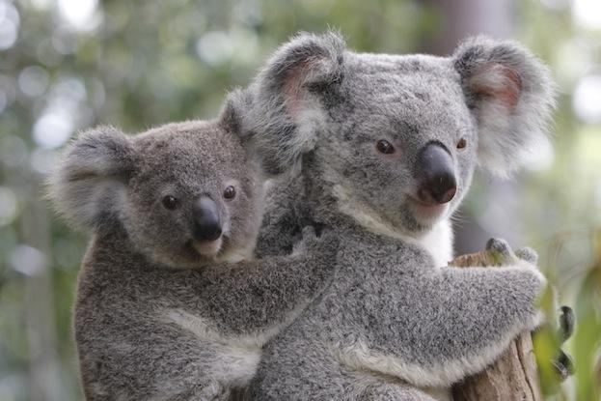
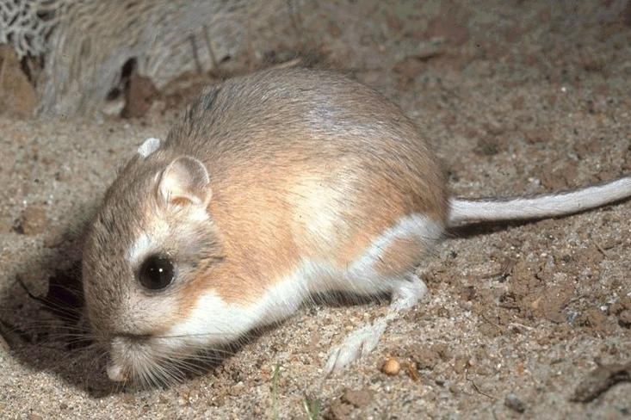
Pada Mamalia
Mamalia dapat menghasilkan urin yang hipertonik dibandingkan dengan cairan tubuhnya
Hal ini mengakibatkan mamalia dapat menyimpan air dalam jumlah banyak di dalam tubuhnya
Terdapat juga hewan mamalia (tikus kanguru, Dipodomys panamintesis) dapat menjaga air dalam tubuhnya sangat efisien → tidak minum air tetapi mendapatkan air dari respirasi aerob

Slide 28
SEKIAN
SISTEM RESPIRASI DAN SISTEM PENCERNAAN
PISCES

